Slide 1
Thinking like a nurse

Slide 2
什麼是臨床推理?

Slide 3
定義
深植在護理實務(nursing parctice)中一種深思熟慮的(reflective)、同時兼顧全面的(concurrent)、富創意(creative)及批判性(critical)的思考。
護理人員透過分析與了解個案的背景故事以發展臨床推理的技能。

Slide 4
護理師進行臨床推理的內涵
用於理解病人有意義資料的一種認知策略，透過確立診斷或潛在病人問題，以進行臨床決策，進行問題解決，以達到正向結果；就護理的角度是聚焦於病人照顧和安適度(well-being)狀態。
臨床推理包括判斷、做決定和行動等多元概念，是屬於實作知識，即程序知識，和「know-how」的知識(Levett-Jones et al., 2010)。

Slide 5
為何要學臨床推理?

Slide 6
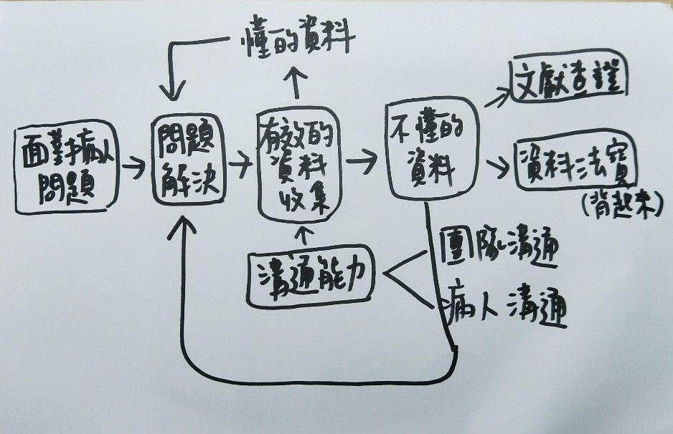

Slide 7
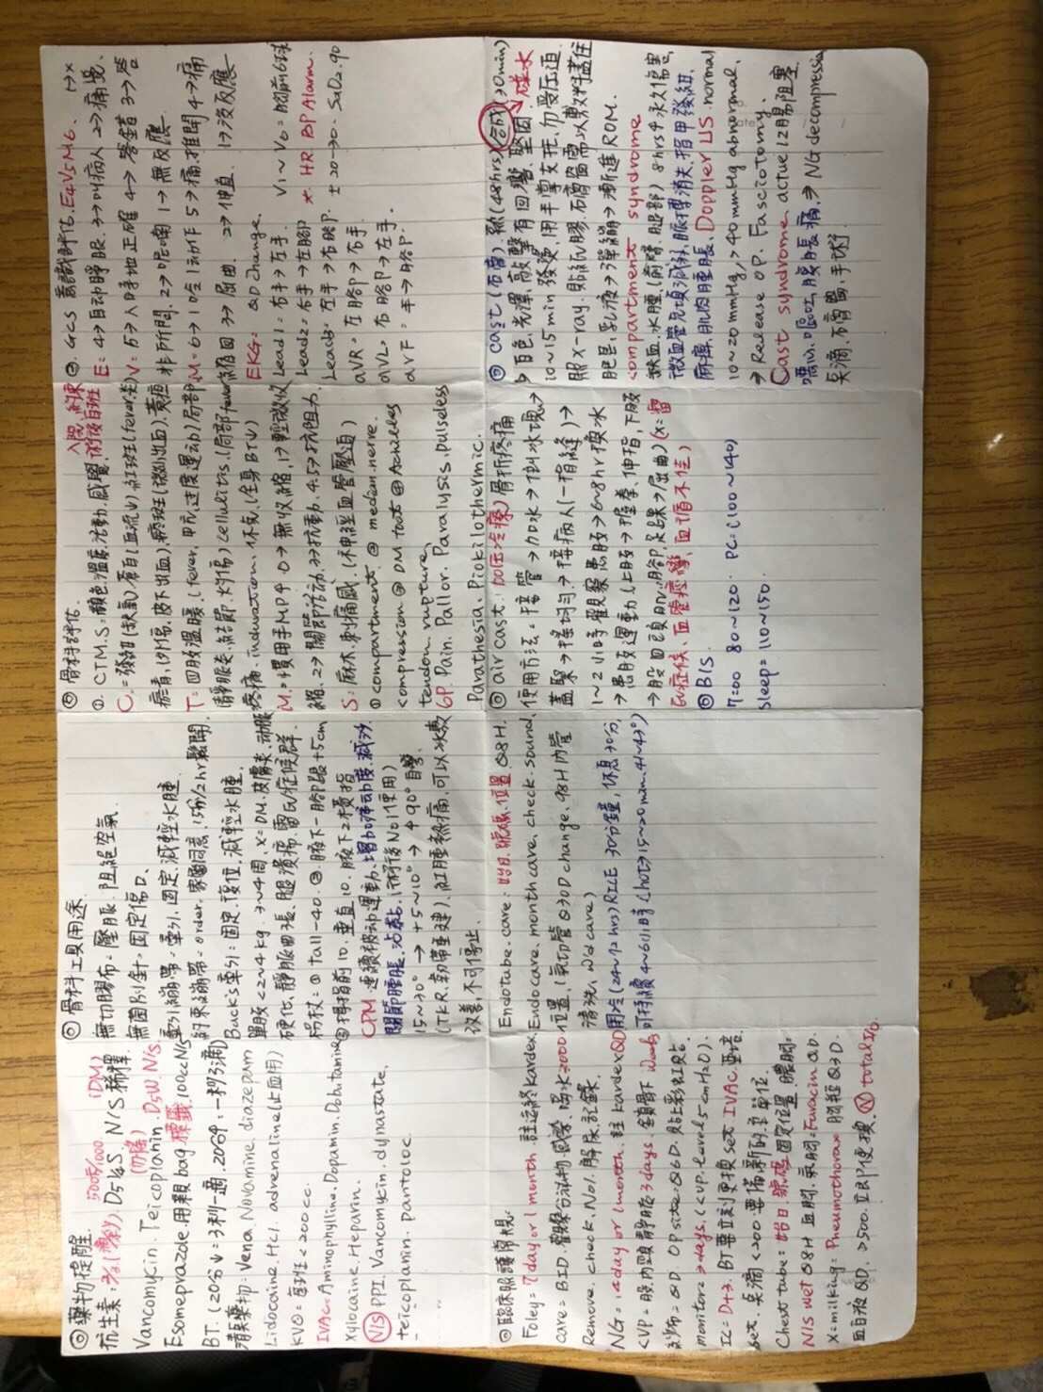
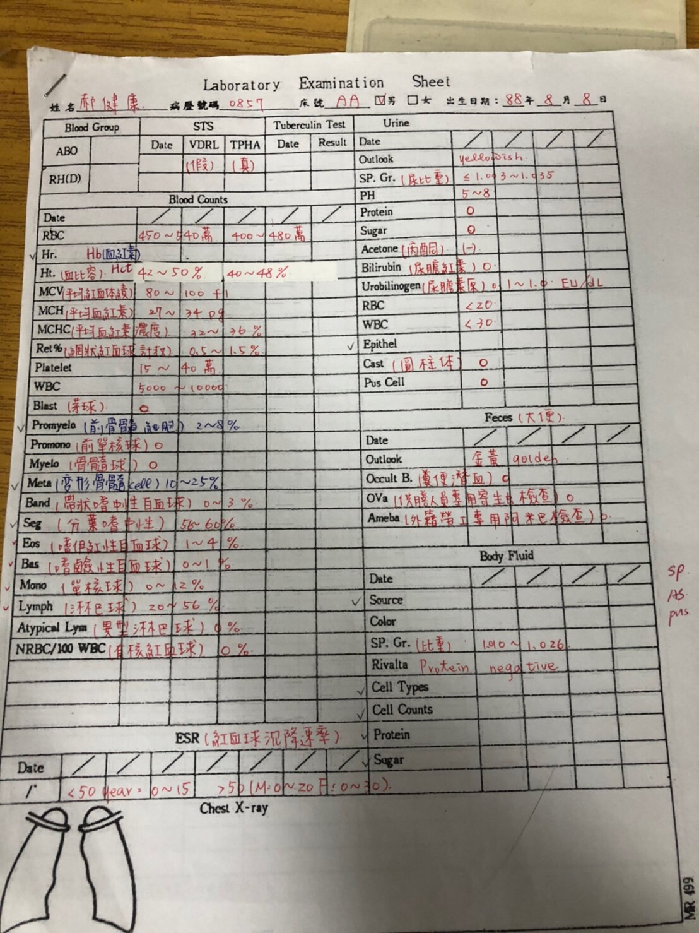
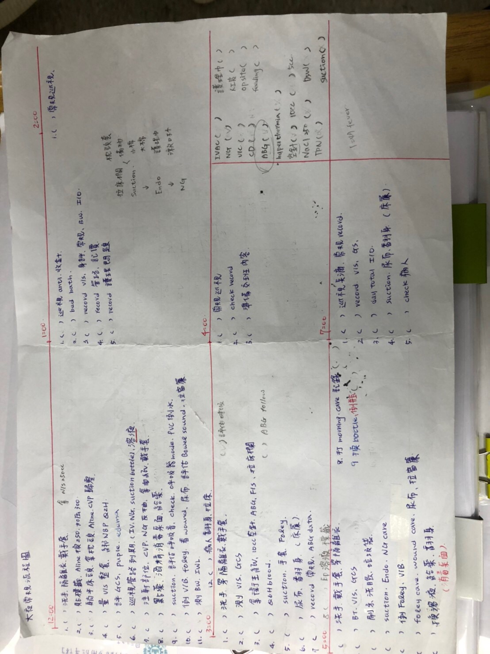

Slide 8
臨床推理的目標

Slide 9
專業能力培育目標:
醫學系學生的學習目標
培養疾病的診斷技能和治療的能力
護理系學生的學習目標
培養評估護理問題和解決護理問題的能力

Slide 10
臨床推理八步驟

Slide 11
1.情境觀察
2.資料收集
3.資料處理
4.決策
問
題
評
估
期
問
題
解
決
期
5.計畫
6.行動
7.評值
8.反思

Slide 12
1.情境觀察
描述個案主要和重要狀況

Slide 13
2.資料收集-1
列出有意義的主、客觀資料

Slide 14
2.資料收集-2
根據現有資料，提出需收集的新資料或陌生的名詞

Slide 15
3.資料處理
請提出幾個假設或推理來分析病人狀況

Slide 16
4.決策
列出個案的健康問題

Slide 17
4.決策
根據你列出的健康問題，提出可能的原因

Slide 18
案例

Slide 19
自製影片:斷手博士(情境)
https://www.youtube.com/watch?v=rWtfM1gSaps

Slide 20
基本資料:王先生，27歲 ，單身，住高雄
教育程度:碩士畢，宗教信仰:基督教 ，工作史: 飲料工廠上班
過去病史:無。 抽菸(+) 喝酒(-)
家庭狀況 : 獨子，經濟狀況 : 小康
主述:因上班期間，工作不慎致左上肢受傷，在急診緊急左手截肢手術後，目前於骨科病房接受治療
診斷:
(1)左肘下截肢
(2)左肱骨開放第二型骨折
治療:手術進行左手肘截肢和上臂傷口初次縫合

Slide 21
小組討論

Slide 22
案例解答

Slide 23
1.情境觀察

Slide 24
基本資料:王先生，27歲男性
診斷:
(1)左肘下截肢
(2)左肱骨開放第二型骨折
個案狀況:個案在工作中受傷，因左臂不慎被機器壓到，左臂肘彎處全截肢被送到急診室，緊急手術做完了手肘截肢和上臂傷口初次縫合，送來我們病房做後續照護。

Slide 25
2.資料收集

Slide 26
2.資料收集: 列出有意義的主、客觀資料
(1)診斷:左肘下肢截肢
(2)診斷:左肱骨開放第二型骨折
(3)在工作中受傷
(4)左臂被機器壓到，左臂肘彎處全截肢被送到急診室
(5)緊急手術上臂傷口初次縫合，左手臂紗布包紮，有鮮紅滲血
(6)個案主訴:「想做手臂移植手術。」
(7)個案主訴:「我原本有想要考博士班，本來邊上
班邊準備讀書考試，但現在這樣，叫我怎麼辦。」
(8)觀察個案情緒低落，會寫日記來抒發心情
(9)抽菸(+)

Slide 27
2.資料再收集

Slide 28
2.資料收集 根據現有資料，提出需收集的新資料或陌生的名詞
1.再問診病人入院經過
2.何謂第二型骨折個案的治療為何?我的個案選擇那一種?理由為何?術後知注意事項?
3.詢問經濟來源是誰?是否因受傷影響家庭狀況?
4-1.個案全截肢術後疼痛的評估、傷口評估與復原的狀況
4-2.何謂全截肢?
4-3.意外日期?手術日期?
4-4對於失去患肢是否出現失落感或幻肢，個案對於家庭或日後生活起居有沒有想法
5-1.觀察個案生命徵象數值、檢驗相關數值。

Slide 29
2.資料收集(續) 根據現有資料，提出需收集的新資料或陌生的名詞
6-1個案的想法?
6-2何謂手臂移植?方式?可能性?經費?
6-3個案有能力負擔嗎?
6-4.詢問個案對於手臂移植手術的想法，可能為何
7-1當初為何有此理想?
7-2截肢後對個案未來的規劃是否有影響?
7-3截肢後個案需求?
8-1.關心個案的內心情緒，目前擔心的主要問題為何，有什麼打算。
8-2評估自殺意念
8-3失落經驗
9-1評估抽菸的頻率是否影響傷口?

Slide 30
3.資料處理

Slide 31
3.資料處理: 請運用提出點幾點推理分析病人狀況
1.因公受傷被全截肢，因此傷口可能出現疼痛、傷口感染，自我生活的照顧能力。
2. 個案面對失去手的反應是希望截肢的手臂可以恢復，希望做手臂移植。似乎個案無法接受現況，原因可能是因為1影響自己的夢想，2因為此事突然發生。3擔心工作。

Slide 32
4.決策

Slide 33
4決策: 列出個案的健康問題
1.術後患肢傷口疼痛 (急性疼痛)
2.避免傷口感染(潛在危險性感染)
3.自我生活的照顧能力(自我照顧能力缺失)
4.截肢後個案對於身心上的想法(身體心像紊亂)
5.情緒低落目前無法接受截肢的自己

Slide 34
4決策: 根據你列出的健康問題，提出可能的原因
1.剛術後幾天?
2.止痛藥足夠嗎?
3.是否因感染而更痛?
1.全截肢，因此現(多大)傷口
2.弄髒傷口的行為?
3.營養或抽菸影響傷口復原
1.原因可能是因為1影響自己的夢想
2.因為此事突然發生。
3.支持系統?

Slide 35
護理成果

Slide 36
護理成果: 回到正常的生活軌道
短期目標:
傷口要照顧好，不要出現合併症，例如:感染、癒合不佳狀況，不因情緒出現自殺情形。
中期目標:
接受身體的殘缺，使用輔具。等待手臂移植手術的機會。
長期目標:
發展適合自己的職涯規劃。

Slide 37
護生反思分享

Slide 38
照顧護生的反思
這是我第一次照顧病人，該開始不知道要如何跟病人溝通，但他都說你都可以問不要緊張，讓我放鬆了許多，他因受傷讓他情緒有點憂鬱，所以我跟他分享了我受傷的故事，希望多少能讓他緩解。
另外我打開窗戶，希望他看到陽光可以心情好一點。
溝通中他提到想要移植手臂，剛開始我覺得移植手是件可行的事，但經過老師問之後去查文獻，我才發覺移植手術是需要經過許多科的評估及有無捐贈者等等考量才能完成。

Slide 39
END

